Slide 1
Участь у Фестивалі освітніх технологій «ПЕРСПЕКТИВА-МИКОЛАЇВ 2018» (в рамках Міжнародного пілотного соціально-педагогічного проекту «Освіта ХХІ століття: зміни в контексті розвитку інформаційного суспільства»)
Миронюк Т.П, завідувач КЗ «ДНЗ №150», заступник голови місцевого осередку ВГО «Асоціація працівників дошкільної освіти»

Slide 2
Головна мета Фестивалю
-підвищення професійної компетентності
-творчий розвиток керівників педагогів, практичних психологів закладів освіти
-профілактика емоційного вигорання

Slide 3
Тематичні напрями роботи Фестивалю
Прогнозування та планування роботи закладу освіти в контексті концепції реформування загальної середньої освіти «НОВА УКРАЇНСЬКА ШКОЛА»
Ефективні технології розвитку особистості, психокорекція та оздоровлення дорослих і дітей
Управління закладом освіти. Програмування та планування роботи в нових умовах
Здоров’язбережувальні та часозбережувльні технології в системі освіти
Альтернативні форми взаємодії з батьками в закладах освіти
Розвиток коучингової компетентності педагога. Освіта у стилі EDUTAINMENT
Мнемотехніка як фактор збереження здоров’я і підвищення ефективності навчання
органіація індивідуалізованої роботи з обдарованими дітьми з тьюторським супроводом
ІКТ-технології; тренди в освіті тощо

Slide 4
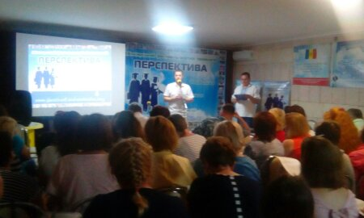
«Інтегратор»:ефективний інструмент командної роботи

Slide 5
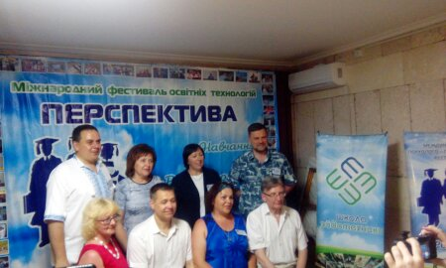
Тренери Фестивалю
Геннадій Чепурний (м.Вінниця), педагог, психолог, голова оргкомітету Фестивалю «Перспектива», керівник центру освітніх технологій «Школа ейдотехніки», автор навчально-методичного посібника «Мнемотехніка: технологія ефективного засвоєння інформації в умовах сучасної освіти», президент асоціації розвитку творчої особистості «Варто»
Сергій Стужук (м.Миколаїв), регіональний координатор Верховної Ради України з прав людини, президент Американо-українського міжнародного дослідницького університету, експерт ОБСЄ, заступник начальника Управління Державної служби боротьби з економічною злочинністю, творець Дебат-Клуба «НІКА»
Микола Федорець (м.Одеса), заступник голови оргкомітету Фестивалю «Перспектива», Ph.D в галузі освіти, міжнародний експерт, вчитель-методист, доцент ПНПУ ім.К.Д.Ушинського, голова Одеського педагогічного товариства. Автор понад 80 науково-методичних публікацій.
Валентина Регешук, куратор проекту «Музей Цікавої Науки» м.Одеса
Ірина Романюк (м.Миколаїв), методист НМЦ управління освіти Миколаївської міської ради
Жанна Шинкарьова (м.Київ), педагог, арт-терапевт, засновник Англійського Дитячого Клубу, Jasminka,регіональний представник Міжнародної Академії Літератури і Журналістики
Інна Кондратець (м.Києв), к.п.н, старший викладач кафедри дошкільної освіти Педагогічного інституту Київського університету ім.Бориса Грінченка
Олег Слушний, (м.Вінниця), заступник директора з НВР КЗ «ЗОШ №20 Вінницької міської ради», переможець міських конкурсів «Кращий молодий педагог «Надія»» та «Класний керівник року», переможець (ІІ місце) міського етапу Всеукраїнського конкурсу «Учитель року-2017», директор творчої агенції «Свято кожен день»
Тетяна Чернова (м.Київ),доцент інеженерно-педагогічного факультету НПУ ім.М.П.Драгоманова, к.п.н, тренер Міжнародної школи менторінгу і коучингу, керівник проекту «Розвиток професійної компетентності педагогів: коучинговий підхід».
Алефтина Багінська (м.Київ), директор ЗНЗ І-ІІІ ступенів «Гімназія №34 «Либідь» ім. Віктора Максименка Подільського району м.Києва.
Ольга Пентій (м.Умань), завідувач закладу дошкільної освіти №18, голова місцевого осередку ВГО АПДО м.Умані.

Slide 6
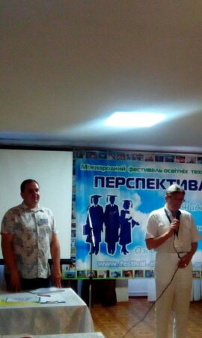
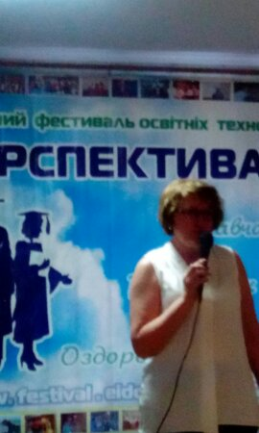

Slide 7
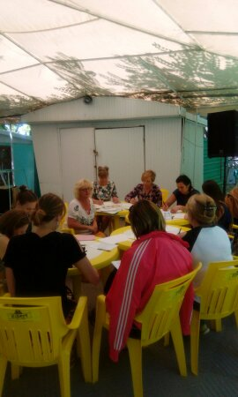
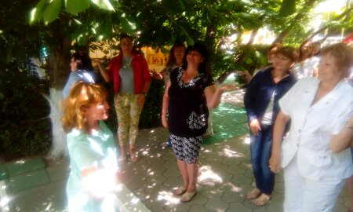
«РЕФЛЕКСІЯ ЯК ІНСТРУМЕНТ ДЛЯ ФОРМУВАННЯ ЕМОЦІЙНОЇ ТА ЧУТТЄВОЇ КУЛЬТУРИ»
«ЧАРІВНИЙ МІКС РОЗВИВАЮЧИХ МЕТОДИК ДЛЯ ДІТЕЙ»

Slide 8
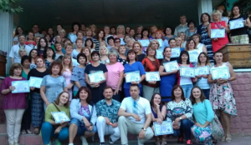
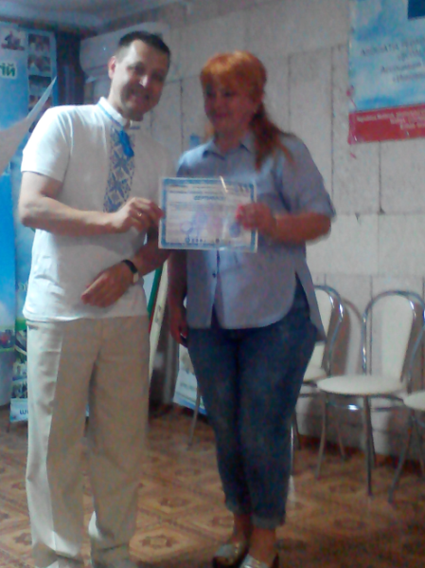
Серед інших учасників 23 представники
Асоціації з різних областей України отримали Сертифікати міжнародного зразка

Slide 9
Акімова Тетяна Петрівна | Комунальний заклад «Дошкільний навчальний заклад (ясла-садок) № 440 Харківської міської ради» | Журнал «Спеціальний випуск для серпневої конференції». «Впровадження інноваційних технологій в освітній процес ЗДО»
Виноградова Людмила Віталіївна | Піщанський навчально – виховний комплекс (загальноосвітня школа І – ІІІ ступенів – дошкільний навчальний заклад) Красноградської районної державної адміністрації Харківської області | Учительський журнал он-лайн. Збірка занять для дітей старшої групи ЗДО. «Уроки доброти»»
Волкова Ірина Василівна | Комунальний заклад «Дошкільний навчальний заклад (ясла-садок)№ 114 Харківської міської ради» | Збірник наукових праць Десятої міжнародної науково-практичної конференції 14-15 листопада 2018 року м. Краматорськ. «Сучасна освіта-доступність, якість, визнання».

